Slide 2
পাঠ পরিচিতি
শ্রেণি - ষষ্ঠ
বিষয় - কৃষি
অধ্যায় – ২য় (কৃষি যন্ত্রপাতি)
সময় - ৪০ মিনিট
তারিখ - ২৮/০৮/২০২০ খ্রীঃ

Slide 3
শিক্ষক পরিচিতি
শহিদুল ইসলাম (এম.কম, এম.এড )
সহকারি শিক্ষক
নলুয়া বাছেত খান উচ্চ বিদ্যালয়,
সখিপুর, টাঙ্গাইল৤
মোবাইলঃ ০১৭১২৮২৪৭৩০

Slide 4
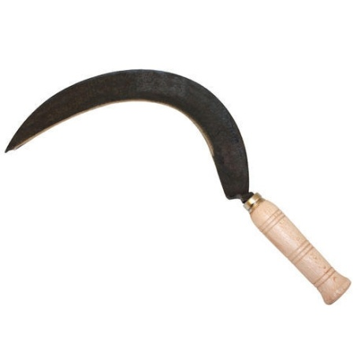
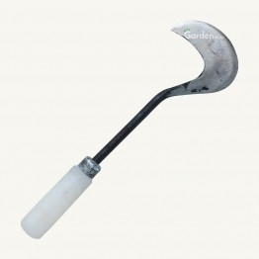
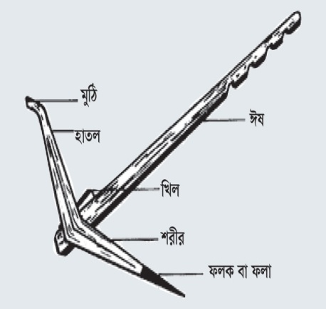
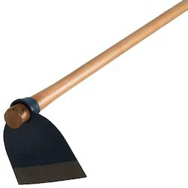
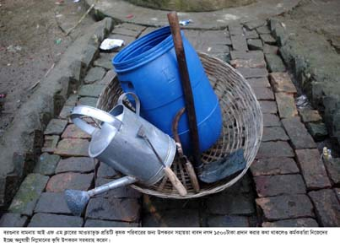
প্রিয় শিক্ষার্থী বন্ধুরা নিচের ছবিগুলোতে কি দেখা যাচ্ছে?
কৃষি যন্ত্রপাতি

Slide 5
আজকের পাঠঃ
কৃষি যন্ত্রপাতি

Slide 6
শিখনফলঃ
স্থানীয় কৃষি যন্ত্রপাতি চিহ্নিত করতে পারবে;
স্থানীয় কৃষি যন্ত্রপাতির ব্যবহার ও সুবিধা লিখতে পারবে;

Slide 7
লাঙ্গলের বিভিন্ন অংশ

Slide 8
লাঙ্গলের ব্যবহার
১।মাটি আলগা করার কাজে ব্যবহৃত হয়।
২।বীজ বপনের পূর্বে লাইন করার ক্ষেত্রে লাঙ্গল ব্যবহৃত হয়।
লাঙল ব্যবহারের সুবিধা
১. লাঙল সহজলভ্য ও দেশীয় উপাদান দ্বারা তৈরি;
২. লাঙল তৈরি করা সহজ ও পরিচালনা সহজ;
৩. লাঙল ওজনে হালকা বলে বহন করা সহজ।

Slide 9
একক কাজঃ
১। লাঙ্গলের বিভিন্ন অংশের নাম লিখ।

Slide 10
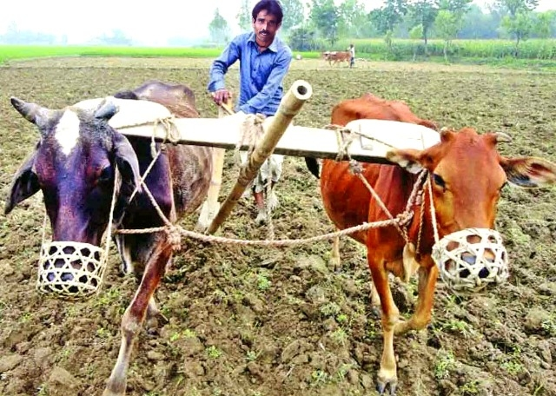
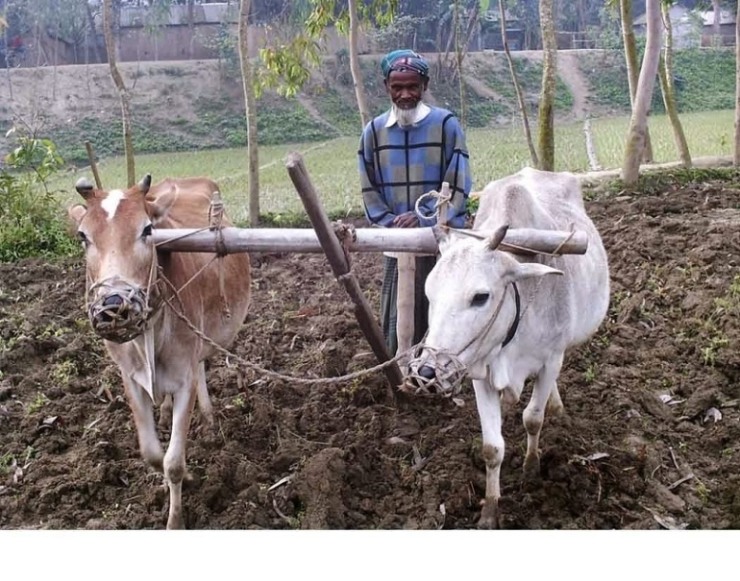
জোয়াল
কাঠের জোয়াল
বাঁশের জোয়াল

Slide 11
জোয়ালের ব্যবহারঃ
১। লাঙ্গলের ঈশ বেধে রাখার জন্য জোয়াল ব্যবহৃত হয়।
২। লাঙল টেনে নেয়ার জন্য গরুর কাঁদে জোয়াল ব্যবহৃত হয়।
জোয়ালের ব্যবহারের সুবিধাঃ
১. বাঁশ বা কাঠ দিয়ে তৈরি করা যায়।
২. জোয়াল তৈরি করা সহজ।
৩. ওজনে হালকা। তাই গরুর পক্ষে বহন করা সহজ।

Slide 12
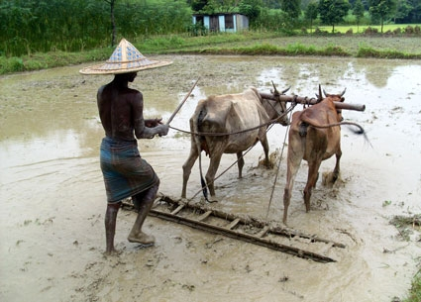
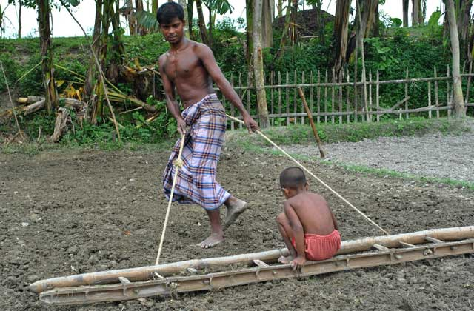
মইয়ের ছবি

Slide 13
মইয়ের ব্যবহারঃ
১. মাটির ঢেলা ভাঙা।
২. মাটি সমতল করা;
৩. আগাছা দমন ও আলাদা করা।
৪. বীজের অঙ্কুরোদগম সহজ করা।
মইয়ের ব্যবহারের সুবিধাঃ
১। বীজতলা সমান করার কাজে মই অত্যান্ত সুবিধাজনক।
২। আগাছা পরিষ্কারের ক্ষেত্রে মই সুবিধাজনক ।

Slide 14
জোড়ায় কাজঃ
১। মইয়ের কাজ ও মই ব্যবহারের সুবিধা লিখ।

Slide 15
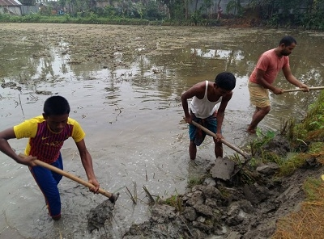
কোদালের ব্যবহারঃ
১। মাটি আলগা করার জন্য কোদাল ব্যবহার করা হয়।
২। জমির আইল বাঁধার কাজে কোদাল ব্যবহার করা হয়।
কোদালের সুবিধা
১. স্থানীয়ভাবে কামারশালায় তৈরি করা যায়।
২. মাটি আলগা করা, ঢেলা ভাঙ্গা ও আগাছা দমনেও কোদাল ব্যবহার করা যায়।

Slide 16
নিড়ানি ব্যবহারের সুবিধাঃ
১। স্থানীয়ভাবে সহজে বানানো যায়।
২।ওজনে হালকা তাই সহজে ব্যবহারযোগ্য
নিড়ানির কাজ
১. আগাছা পরিষ্কার করা;
২. মাটি আলগা করা।
চিত্রঃ নিড়ানি

Slide 17
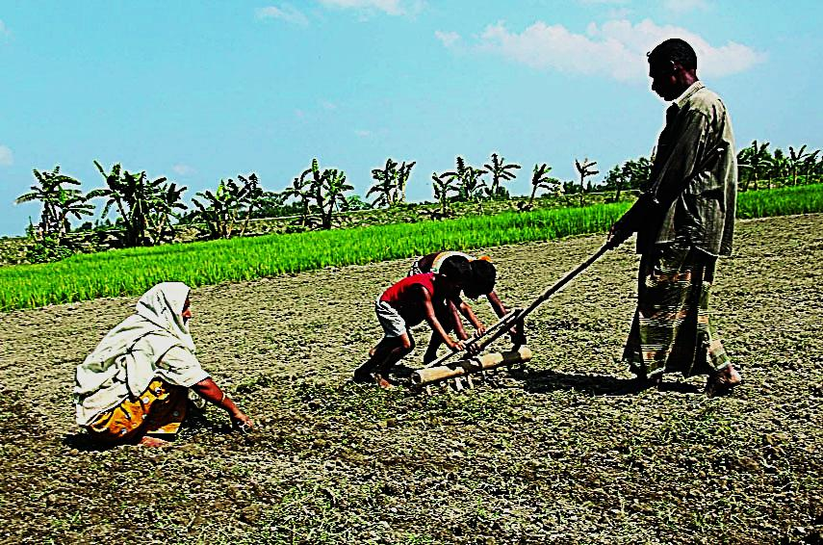
নাংলির কাজঃ
১. ফসল পাতলা করা;
২. আগাছা দমন করা;
৩. মাটি আলগা করা।

Slide 18
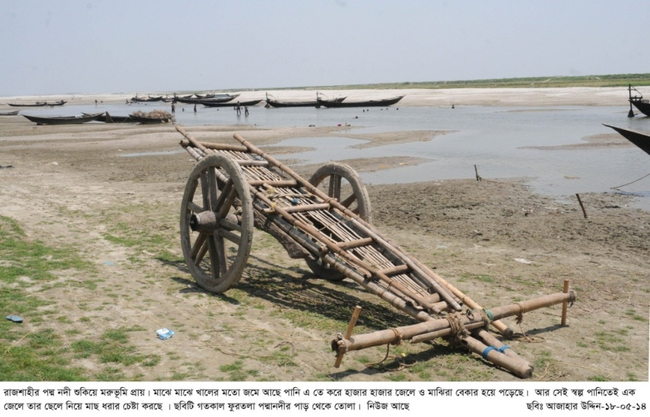
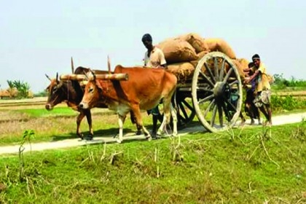
গরুর গাড়িঃ
গরুর গাড়ির কাজঃ
১।মাঠ থেকে কৃষি পণ্য আনায়নের কাজে গরুর গাড়ি ব্যবহৃত হয়।
২। জৈব সার পরিবহণের কাজে ব্যবহার করা হয়।

Slide 19
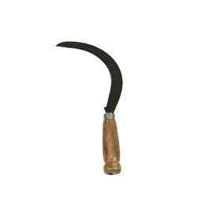
চিত্র কাস্তে
কাস্তের কাজ
১। ধান, গম ইত্যাদি কাটার কাজে ব্যবহার করা হয়।
২। গবাদি পশুর জন্য খড় ও ঘাস কাটতে কাস্তে ব্যবহৃত হয়।

Slide 20
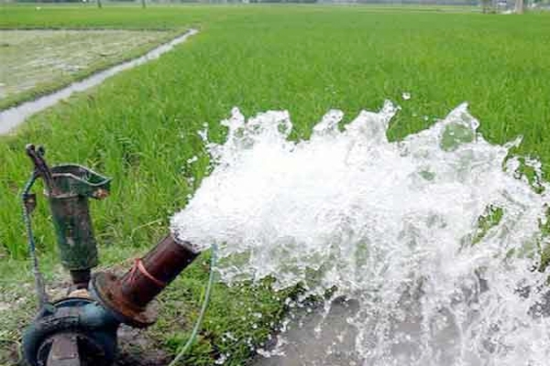
চিত্রঃ সেচ পাম্প
সেচ পাম্পের কাজঃ
১। ফসলের ক্ষেতে পানি দেওয়ার কাজে ব্যবহৃত হয়।
২। অতিরিক্ত পানি নিষ্কাশনের কাজে সেচ পাম্প ব্যবহৃত হয়।

Slide 21
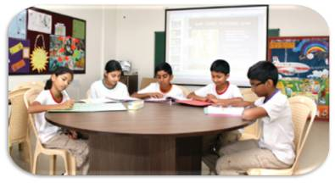
দলীয় কাজঃ
‘ক’ দলঃ | কৃষি কাজে গরুর গাড়ির ব্যবহার লিখ।
‘খ’ দলঃ | কৃষি কাজে কাস্তের ব্যবহার লিখ।

Slide 22
মূল্যায়নঃ
১। জোয়াল কি কি দিয়ে তৈরি হয়?
২। লাঙ্গলের কাজ কী?
৩। নিড়ানি ব্যবহারের সুবিধা লিখ।

Slide 23
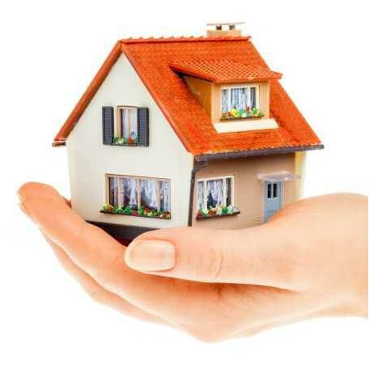
বাড়ির কাজঃ
তোমাদের বাড়িতে ব্যবহৃত কৃষি যন্ত্রপাতির একটি তালিকা তৈরি করে আনবে

